Slide 1
Транспорт
Подготовила воспитатель МБДОУ №8
Подволоцкая Елена Григорьевна

Slide 2
Отгадай загадку
Не спрашивая броду,
Лезу смело в воду-
На всякой глубине
Лишь по пояс мне.

Slide 3
Отгадай загадку
«Что за чудо-длинный дом,
Пассажиров много в нём,
Носит обувь из резины,
А питается бензином»

Slide 4
Отгадай загадку
« Смело в небе проплывает
Обгоняя птиц полёт
Человек им управляет,
Что такое ?

Slide 5
Отгадай загадку
«Братцы в гости снарядились,
Друг за другом уцепились,
И помчались в путь далёк,
Лишь оставили дымок»

Slide 6
Четвертый лишний

Slide 7
Четвертый лишний

Slide 8
Четвертый лишний

Slide 9
Что лишнее?

Slide 10
Что лишнее?

Slide 11
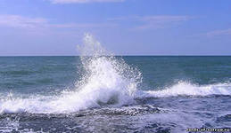
Что лишнее?

Slide 12
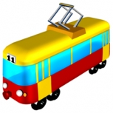
Что лишнее?

Slide 13
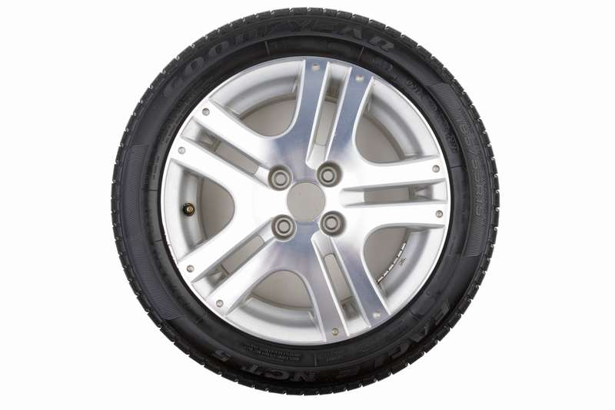
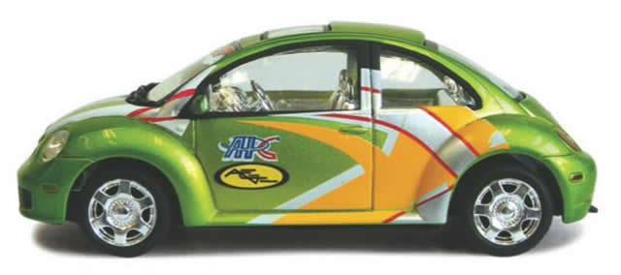
Какой картинки не хватает ?

Slide 14
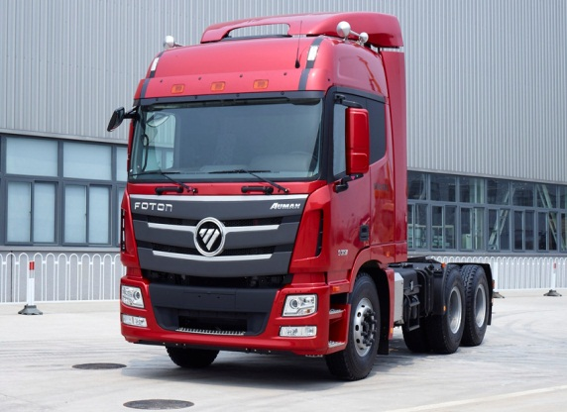
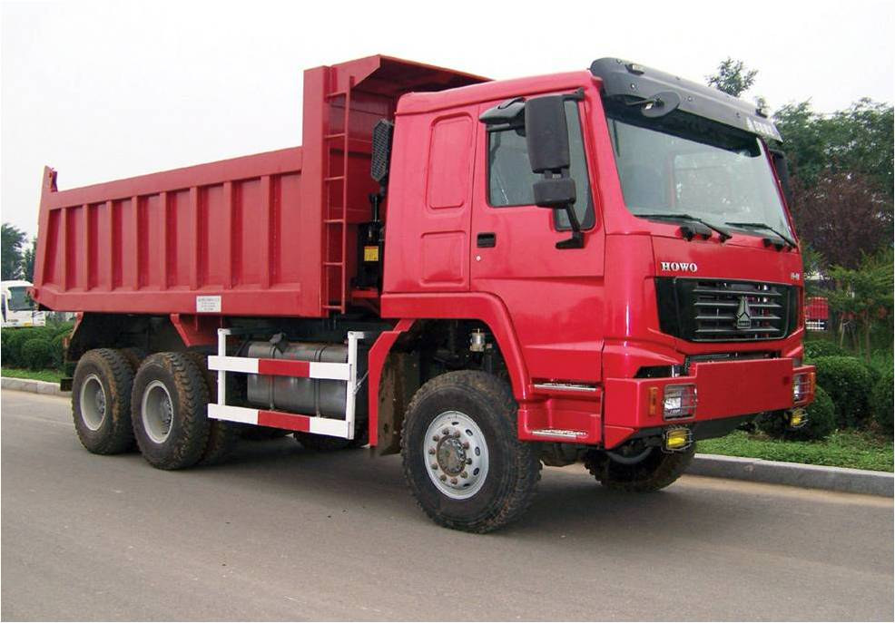
Какой картинки не хватает ?

